Slide 1


Slide 2
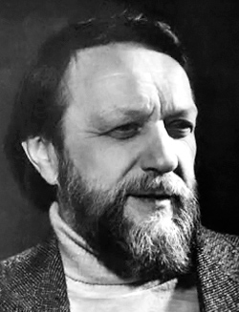
95 лет со дня рождения
Радий Петрович Погодин (1925–1993) – советский писатель, художник, поэт, сценарист, выдающийся детский писатель.

Slide 3
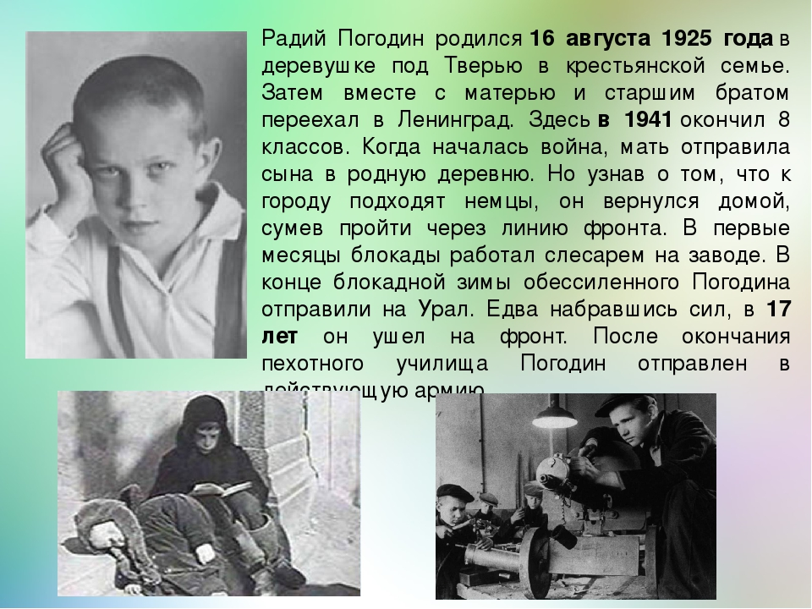

Slide 4
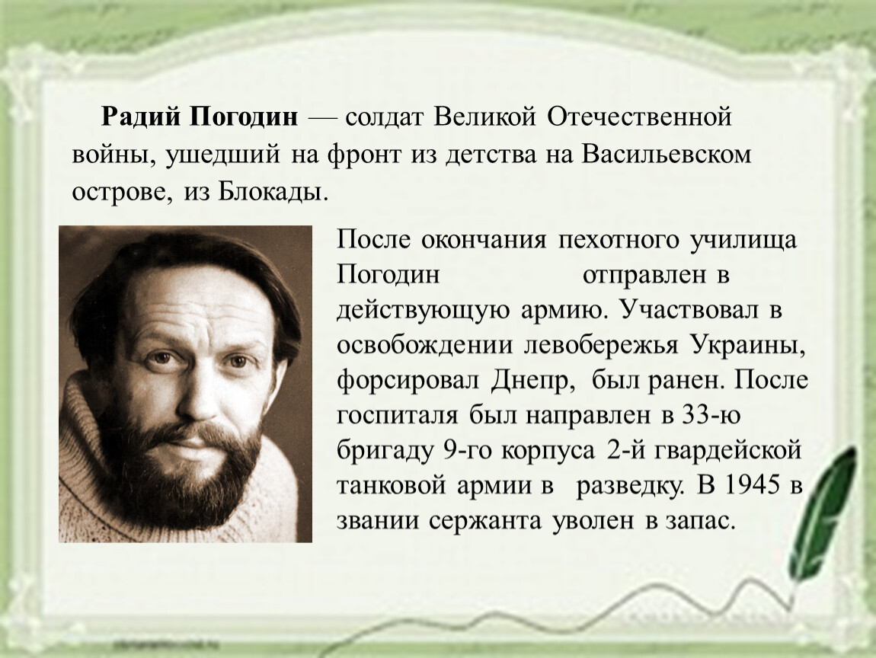

Slide 5
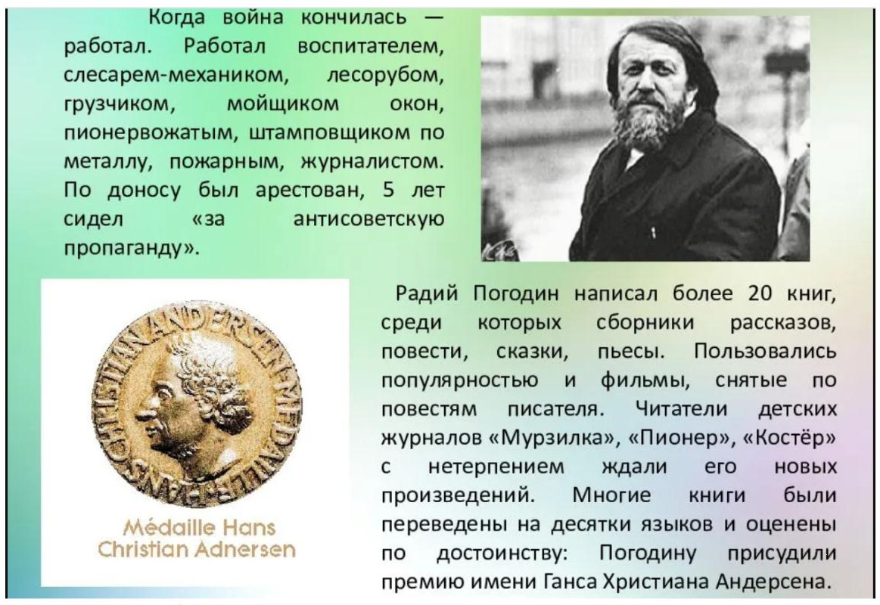

Slide 6

В книгу замечательного детского писателя
Р.П. Погодина вошли добрые и серьезные повести и рассказы о мальчишках и девчонках: об их тревогах и заботах, о дружбе и первой любви.

Slide 7

Вашему вниманию предлагается сказки Р.Погодина "Земля имеет форму репы".
В собрник Земля имеет форму репы вошли разные сказки, но все они написаны удивительно самобытным языком, очень добрые и дающие нам шанс ненадолго скататься в то лето, где осталось детство - и это не только о детской беззаботности и радости, но и об общей картине мира, наивной и при этом немного абсурдной. Среди сказок есть очень нежная и трогательная про мамонтенка Гдетыгдеты. Есть хулиганская сказка про турнир принцесс, которые должны соревноваться в своих талантах ради не особо нужного им принца. Там все отлично и задорно, а принц найдёт свою любовь, хоть это и не победительница турнира))) Есть околонаучная про третьеклассников и математическое доказательство того, что Земля - круглая И серия классных сказок про город Новгород со зверем Индриком, красотой, которая чуть не ушла, мышонком-художником и жеребёнком Мишей.

Slide 8

Знакомьтесь, это Кешка. Кешке еще нет десяти лет. Он очень добр, совестлив, ответственен и бесстрашен. Вместе со своими друзьями мальчик исследует окружающий мир, преодолевает первые трудности и совершает настоящие поступки. Приключения, проказы и проделки - все-таки детская фантазия неистощима! Это ж надо додуматься: подарить другу крысу, а друг не нашел ничего лучшего, как спрятать крысу в коробке под маминой кроватью) Побить соседского мальчишку - ни за что буквально! - а потом стать с ним другом не разлей вода. Ловить чижей, чтобы потом их организованно (ключевое слово, то есть всем классом, а не как попало) выпускать на волю (день птиц все-таки!) Устроить морскую флотилию во дворе (как мудро заметил их взрослый сосед: для кого-то это простая лужа, а для кого и целый океан) Или начать копить деньги на фотоаппарат, получая от тети деньги за хорошие отметки. Приключения не все и не всегда забавные, все-таки жизнь есть жизнь, так однажды Кешка чуть не утонул - вот до чего доводит порой неосмотрительность и бахвальство...Но хорошо все, что хорошо кончается.

Slide 9

В повести Радия Погодина рассказывается о худеньком и застенчивом мальчике Гришке, которому нет еще и шести лет, о его мировосприятии и нравственном становлении. Это история о пути ребенка к пониманию смысла жизни и человеческого счастья. Реалистичные события в книге переплетаются со сказочным вымыслом: герой встречается с воробьем Аполлоном Мухоловом, обучающим его летать, с карасем Трифоном, раскрывающим ему свои мудрые мысли, с конем Трактором, знающим дорогу в "Весеннюю землю", с козлом-хулиганом Розенкранцем и другими. Среди размышлений о серьезном всегда находится место для шутки, поэтому повесть читается легко, на одном дыхании.

Slide 10

Предлагаем вашему вниманию книгу Радия Погодина "Рассказы о веселых людях хорошей погоде". Писатель рассказывает о подростках, их интересах, проблемах и о дружбе.

Slide 11

Роман известного ленинградского писателя Радия Погодина "Я догоню вас на небесах" написан на автобиографическом материале и рассказывает о Великой Отечественной войне и о блокаде.

Slide 12
Приглашаем к семейному чтению книг Радия Погодина!

